Slide 1
编译原理课程设计（Yacc）
戚晓芳
东南大学计算机学院

Slide 2
主要内容
1.LR分析回顾
2.MiniC、Yacc简介
3.SeuYacc设计

Slide 3
LR Parsing

Slide 4
DFA Construction
S′->A
A->αXβ
X->γ
S′->•A
A
S′->A•
β
A->αXβ•
A->αX•β
X
ε
A->α•Xβ
X->γ•
α
ε
γ
X->•γ
A->•αXβ
S′->A•
A
β
A->αXβ•
A->αX•β
S′->•A
A->•αXβ
X
A->α•Xβ
X->•γ
α
γ
X->γ•

Slide 5
Example
Compute the items for the following grammar:
1. S` →S 2. S →CC
3. C →cC|d

Slide 6
Answer
the initial set of items is I₀：
I₀ S′→•S, $
[A→α•Bβ,a]
S`→•S,$
S→•CC,$
C→•cC, c|d
C→•d,c|d
[B→• γ ,b] , b∈FIRST(βa)

Slide 7




The goto Graph
s
C
C
c
c
C
d
c
d
c
d
C
d

Slide 8
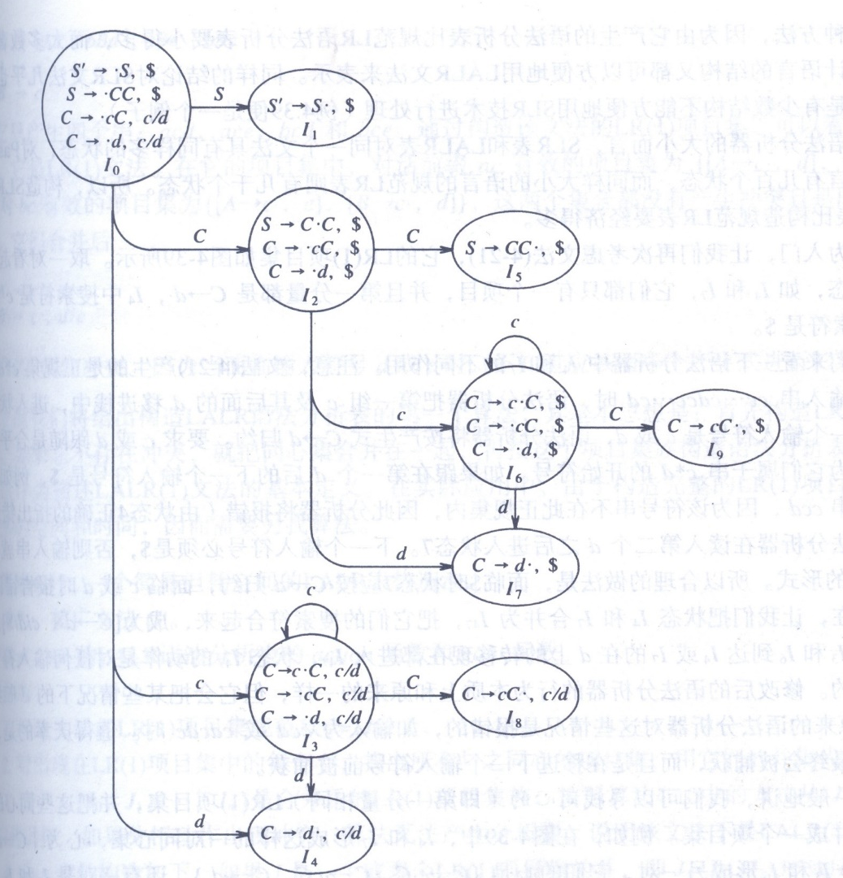
State | Action | Goto
 | c d $ | S C
… | … | …
2 | s₆ s₇ | 5
… | …….. | …
8 | r₂ r₂
9 | r₂

Slide 9
LALR (lookahead-LR) Parsing

Slide 10
Basic Idea
Reduce the size of LALR parsing table by merging the set of LR(1) items having the same core.
Characteristic:
power: LR(0)<SLR(1)<LALR<LR(1)
Same number of states as SLR(1) with more power due to lookahead in states.
Less power than canonical LR(1) because less states.

Slide 11
Approaches to Table Construction
Construct LR(1) sets of items(DFA) and merge states with same core. Space-consuming
Construct LR(0) and generate lookahead information for each of those states.

Slide 12
The LR(1) goto Graph
s
C
C
c
c
C
d
c
d
c
d
C
d

Slide 13
The LR(1) goto Graph
s
C
C
c
C
c
c
d
c
c
d
d
d
I36: C->c•C, c|d|$
C->•cC, c|d|$
C->d, c|d|$
I89:C->cC•, c|d|$
C
d
I47: C->d•, c|d|$

Slide 14
The LALR goto Graph
s
C
C
c
c
c
d
I36: C->c•C, c|d|$
C->•cC, c|d|$
C-> • d, c|d|$
d
I89: C->cC•, c|d|$
C
d
I47: C->d•, c|d|$

Slide 15
LR(1)
LALR(1)
state | Action |  |  | goto
 | c | d | $ | S | C
0 | S₃ | S₄ |  | 1 | 2
1 |  |  | acc
2 | S₆ | S₇ |  |  | 5
3 | S₃ | S₄ |  |  | 8
4 | r₃ | r₃
5 |  |  | r₁
6 | S₆ | S₇ |  |  | 9
7 |  |  | r₃
8 | r₂ | r₂
9 |  |  | r₂
state | Action |  |  | goto
 | c | d | $ | S | C
0 | S₃₆ | S₄₇ |  | 1 | 2
1 |  |  | acc
2 | S₃₆ | S₄₇ |  |  | 5
36 | S₃₆ | S₄₇ |  |  | 89
47 | r₃ | r₃ | r₃
5 |  |  | r₁
89 | r₂ | r₂ | r₂

Slide 16
Analysis of Possible Conflicts Caused by the Merging (1)
shift-reduce: impossible Why?
error-reduce conflict: Extra reduce, but does not damage the parsing.
reduce-reduce? √

Slide 17
Merging states for LALR can produce reduce –reduce conflicts
reduce-reduce conflict ?
  Same production, same lookahead
  merging [A → B•, a] with [A → B•, a]: OK
  Same production, different lookahead
  merging [A → B•, a] with [A → B•, b]: does not damage the parsing.
  Different production, samelookahead
  merging [A → B•, a] with [C → D•, a]: conflict

Slide 18
Example of Reduce-Reduce Conflict
Grammar
(0) S’→ S
(1) S → aAd | bBd | aBe |bAe
(2) A → c
(3) B → c

Slide 19
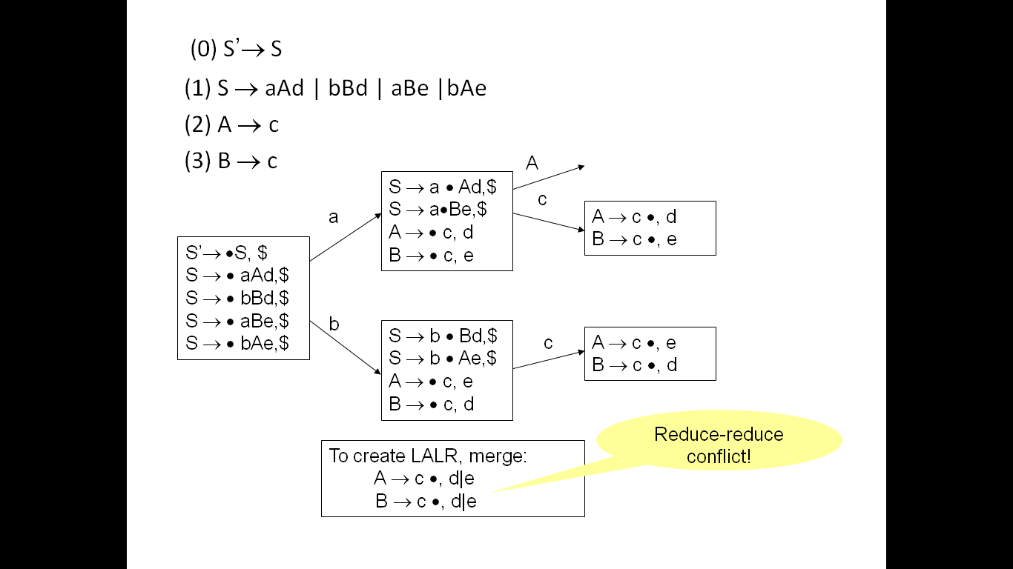

Slide 20
Ambiguous grammars
Ambiguous grammar is not LR.
Grammar: E→E+E|E*E|(E)|id

Slide 21
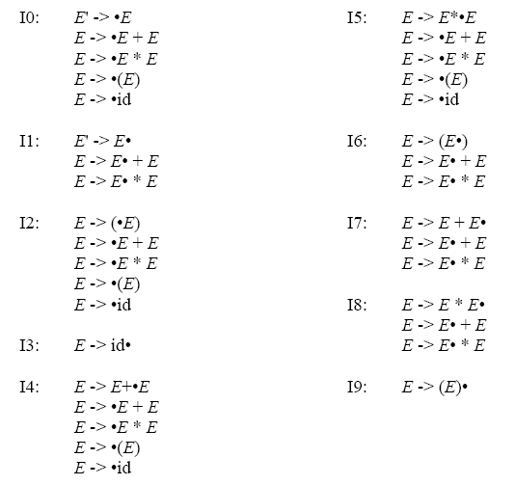
Sets of LR(0) items

Slide 22
FOLLOW(E’)={$}
FOLLOW(E): {$,),*,+}
id+id*id
Id+id+id
SLR(1)
 | Action |  |  |  |  |  | goto
 | id | + | * | ( | ) | $ | E
0 | S₃ |  |  | S2 |  |  | 1
1 |  | S4 | S5 |  |  | acc
2 | S₃ |  |  | S2 |  |  | 6
3 |  | r₄ | r4 |  | r4 | r4
4 | S₃ |  |  | S2 |  |  | 7
5 | S₃ |  |  | S₂ |  | r₁ | 8
6 |  | S₄ | S₅ |  | S₉
7 |  | r₁/S₄ | S₅/r₁ |  | r₁ | r₁
8 |  | r₂/S₄ | r₂/S₅ |  | r₂ | r₂
9 |  | r₃ | r₃ |  | r₃ | r₃
I₁: E’->E•
E->E• +E
E->E• *E
I₇: E->E+E•
E->E• +E
E->E• *E
I₈: E->E*E•
E->E• +E
E->E• *E

Slide 23
id+id*id 0,1,4,7 E+E *id$
Id+id+id 0,1,4,7 E+E +id$
 | Action |  |  |  |  |  | goto
 | id | + | * | ( | ) | $ | E
0 | S₃ |  |  | S2 |  |  | 1
1 |  | S4 | S5 |  |  | acc
2 | S₃ |  |  | S2 |  |  | 6
3 |  | r₄ | r4 |  | r4 | r4
4 | S₃ |  |  | S2 |  |  | 7
5 | S₃ |  |  | S₂ |  | r₁ | 8
6 |  | S₄ | S₅ |  | S₉
7 |  | r₁ | S₅ |  | r₁ | r₁
8 |  | r₂ | r₂ |  | r₂ | r₂
9 |  | r₃ | r₃ |  | r₃ | r₃
I₇: E->E+E•
E->E• +E
E->E• *E
I₈: E->E*E•
E->E• +E
E->E• *E
r₁/S₄ | S₅/r₁
r₂/S₄ | r₂/S₅
Specify precedence & associativity

Slide 24
MiniC简介
MiniC单词种类及构造规则描述
MiniC语句种类及构造规则描述
相关约定

Slide 25
MiniC单词种类及构造规则描述
保留字
  “int”, “if”, “while”,…
标识符
  D [0-9]
  L [a-zA-Z]
  {L}({L}|{D})*

Slide 26
MiniC单词种类及构造规则描述
数值
  D [0-9]
  [1-9]{D}*
字符串常量
  \"(\\.|[^\\"\n])*\"
运算符
  ">>=", "+=", "->"
空白符
  [ \t\v\n\f]

Slide 27
MiniC语句种类及构造规则描述
语句
stmt → expr_stmt
| compound_stmt
| if_stmt
| while_stmt
|return_stmt
|continue_stmt
|break_stmt

Slide 28
MiniC语句种类及构造规则描述
赋值语句
expr_stmt → IDENT = expr;
| IDENT [ expr ] = expr ; | ;
if语句
if_stmt → IF ( expr ) stmt
| IF ( expr ) stmt ELSE stmt
while语句
while_stmt → WHILE ( expr ) stmt

Slide 29
MiniC语句种类及构造规则描述
函数定义
fun_decl → type_spec IDENT ( params )
compound_stmt
compound_stmt→ { local_decls stmt_list }
/*函数内部描述，包括局部变量和语句描述*/
stmt_list → stmt_list stmt | ε

Slide 30
MiniC相关约定
允许全局变量、函数局部变量，数据类型为有符号整数
循环语句允许有while,可使用continue，break
条件语句可用if…else…
函数可申明，返回类型为void或int
函数调用可有限嵌套和递归调用

Slide 31
Yacc specification translate.y
SeuYacc
y.tab.c
C
Compiler
y.tab.c
a.out
input
a.out
output

Slide 32
SeuYacc设计
框架设计
Yacc文件格式说明
数据结构设计
算法设计

Slide 33
SeuYaCC框架设计
cYacc.y的读入与解析
由CFG生成LR(1)的DFA
由LR(1) DFA生成LR(1)分析表
由LR(1)DFA构造LALR (1) DFA
由LALR (1) DFA构造LALR (1)分析表
cYacc.c生成

Slide 34
Yacc
结构
说明部分
%%
语法规则部分
%%
用户子程序

Slide 35
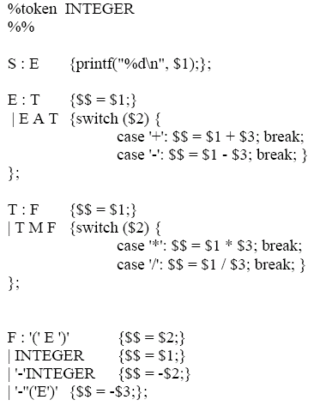
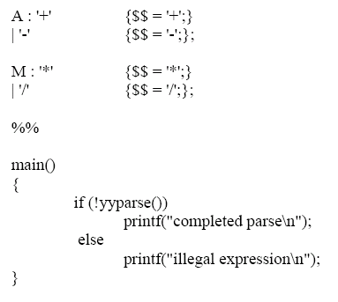

Slide 36
Yacc
说明部分
%{
头文件表
宏定义
数据类型定义
全局变量定义
%}
语法开始符号定义
语义值类型定义
终结符号定义
运算符优先级及结合性定义

Slide 37
Yacc
说明部分
%{
#define YYSTYPE double
%}
%token NUMBER
%left '+' '-'
%left '*' '/'
注：%token NUMBER表明了NUMBER是一个单词符号，%left则表明了运算符号的左结合性，并且'*'和'/'和优先级比'+'和'-'的优先级高。

Slide 38
Yacc
语法规则部分
%%
expr : NUMBER {$$=$1;}
| expr '+' expr {$$ = $1 + $3; }
| expr '-' expr {$$ = $1 - $3; }
| expr '*' expr {$$ = $1 * $3; }
| expr '/' expr {$$ = $1 / $3; }
%%

Slide 39
Yacc
语法规则部分
  解决二义性和冲突方法
    出现移进/归约冲突时，利用附加条件解决冲突
    出现归约/归约冲突时，按照产生式出现次序(根据约定，如用后出现的产生式归约)

Slide 40
Yacc
用户子程序部分
  主程序
  错误信息报告程序
  词法分析程序
  其它程序段

Slide 41
Yacc
用户子程序部分

Slide 42
SeuYacc数据结构设计
文法
typedef vector<pair<string, vector<string> > > ProducerVecStr;
typedef vector<pair<int, vector<int> > > ProducerVec;
Typedef vector<map<int,vector<string>> ProduceActionVecStr;
注：一个文法由若干个产生式构成，在分析cYacc.y文件时，构造了产生式的字符串表示形式（左部是非终结符，右部由终结符和非终结符构成），后为了便于后续处理，所有符号（含非终结符和终结符）均转换为整数表示形式。

Slide 43
SeuYacc数据结构设计
LR(1)项目
文法产生式标号以及此时点的位置的结构体
typedef struct LRItem {
int positionInt = 0;//点的位置
int gramarInt = -1;//产生式标号
int predictiveSymbol;//预测符
}LRItem;
注：（1）每个LR(1)项目都只记录一个预测符，不合并，浪费空间不多，而且好处理，方便判断两个状态的LR(1)项集合是否相同；
（2）每个LR(1)项目有一个预测符集，排序，便于比较。

Slide 44
SeuYacc数据结构设计
DFA状态--LR(1)
typedef struct {
int numberInt = -1;//状态号
unordered_map<int, int> edgesMap;
//<发出边上符号，状态号>
unordered_set<LRItem> LRItemsSet;
}LRState;
注：其中的edgesMap用于表示发出边，对于一个状态来说，每个类型的字符只可能有一种移进，所以使用普通的map 。

Slide 45
SeuYacc数据结构设计
DFA—LR(1)
typedef struct {
int startState = 0;
vector<LRState > statesVec; //存储所有的LRState，状态集
}LRDFA;

Slide 46
SeuYaCC算法设计
cYacc.y的读入与解析
由CFG生成LR（1）DFA
由LR（1）DFA生成LR（1）分析表
由LR（1）DFA构造LALR（1）DFA
由LALR（1）DFA构造LALR（1）分析表
cYacc.c生成

Slide 47
SeuYacc算法设计
Yacc文件解析
  产生式、Token符号、结合性、开始符号、附加子程序等

Slide 48
SeuYacc算法设计
由文法构造LR(1)DFA
  构造初始状态
  状态内部扩展（类似epsilon闭包）
    First集
  状态之间扩展（类似子集构造）
  状态重复检查

Slide 49
SeuYacc算法设计
由文法构造LR(1)DFA
  创建0号产生式，产生式右部为规定的起始非终结符，点在起始非终结符左部
  创建0号状态，将0号产生式放入其中，随后对该状态进行状态内的扩展并入队列
    当队列不为空时，从队列中取出未处理状态s，对其进行如下处理：
      对状态s进行状态间扩展，求s所有的发出边和对应的新状态。遍历所有发出边：
      对由该发出边移进后产生的新状态求状态内的扩展
      遍历所有已经建立的状态，若状态扩展后与其中某状态s’相同，则不新建状态
      否则新建状态s’，并将其入队
      连接边s->s’

Slide 50
SeuYacc算法设计
状态内部扩展
  新建空队列，并将状态s的所有产生式加入队列
  当队列不为空时，取出队列头部的LR项r，进行如下操作：
    若点在r最右部，将r弹出队列不做任何处理
    否则取出r点右侧的符号B，若B为终结符，将r弹出队列不做任何处理
    否则若B为非终结符，其后为β，遍历所有B在左部的产生式B->γ：
      求first(βa)，去掉ε ，生成和r’的预测符集
      新建一个LR项目r’ (B->⋅γ)，将r’及其预测符集加入队列
[A→α•Bβ,a]
[B→• γ ,b] , b∈FIRST(βa)

Slide 51
SeuYacc算法设计
状态之间扩展
  某状态中每个LR项r
    若r的点在产生式的最后，不做任何操作
    否则查看点后的符号s，将r的点右移，生成新项目并入相应的LR项集合中

Slide 52
SeuYacc算法设计
求First集
  如果S是终结符，直接返回{S}
  如果S为ε，返回{s}
  如果S是非终结符，对于每一个S在左部的产生式
  S->X₁X₂…X_{n}
    遍历产生式右部S->X₁X₂…X_{n}，对于不是最后一个符号的X_{i}求First(X_{i})，如果其中包含ε ，去掉它，与原来的First(S)求并
    当遍历到最后一个符号X_{n}时，如果其中包含ε ，将ε加入First(S)

Slide 53
Computation of First(s)
S → X ₁ X ₂… X_{n}， X_{i} ∈ (V_{N} ∪ V_{T}), 1 ≤ i ≤ n
Proc ComputeFirst(S)
{i = 0; //initialization
repeat {
i = i + 1;
FIRST(S) = FIRST(S) ∪ (FIRST(X_{i}) - {ε});
} until (i = n and ε ∈ ¬(FIRST(X_{i})))
if ( i = n and ε ∈ FIRST(X_{n})) then
FIRST(S) = FIRST(S) ∪ {ε}
}

Slide 54
First集不动点算法(1)
非终结符的First集
for each nonterminal nt do
{ First(nt)= Φ;}
change=TRUE;
while change do {
change=FALSE;
for each nonterminal nt do {
OldFirst=First(nt);
First(nt)=ComputeFirst(nt);
if (OldFirst<>First(nt))
change=TRUE;
}
}

Slide 55
SeuYacc算法设计
将LR(1) DFA转化为LR (1)分析表
  对于每一个状态：
    先处理所有的移进情况，遍历所有发出边，将下一个移进的值记录在next对应位置中（状态基址+字符偏移量），
    约定移进的值大于0，而归约的值小于0
    对归约情况进行处理：
        判断是否是会产生归约的项
        对归约情况处理：
        在预测符下归约，文法开始符号产生式归约做特殊处理
        若该预测分析符所在位置已经有值，则根据优先级和结合性处理移进-归约、归约/归约冲突

Slide 56
SeuYacc算法设计
cYacc.c生成
  定义符号栈、状态栈和语义栈;
  初始状态压入状态栈，初始符号$压入符号栈；
  读取当前token;
  执行下列步骤直到结束
    令item为根据当前栈顶和读头下token查分析表得到的项
      如果item>0即表示移进
        将item压入状态栈；
        将token压入符号栈；读取下一个token
      如果item<0即表示归约
        判断产生式p是否为-1，若为-1则代表规约0号产生式，分析结束
        根据item查表得到产生式p，进行相关处理
      如果item=0表示无法继续分析，报错处理。

Slide 57
Table-driven LR Parsing
Input : token stream
(id+id)*id……$
Stack
Output
S
$
Parser driver
LR Parsing Table
Table[state, terminal]= - shift token and state into stack
- reduce by production A->β
pop RHS from stack, push A,
pop the states from S_{m-|β|+1} to S_{m}, where S_{m}
is the top state
push next state given by Goto[S_{m-| β |}, A]
- accept
- error

Slide 58
生成LALR(1)的DFA
同心项
  提取状态中所有产生式和点的位置作为core
合并同心项状态
  遍历每个同心项集合，预测字符合并。
  记录新旧状态号的映射关系
  以新旧状态号的映射关系对所有发出边和初态标号进行映射

Slide 59
SeuYacc项目要求
基本要求
  从cYacc.y文件生成cYacc.c
    Yacc输入文件的解析
    文法到对应LR(1)文法的下推自动机的构造
    LR(1)文法的下推自动机到相应分析表的构造
    LR(1)总控程序的构造（查表程序）
    生成cYacc.c
    生成语法树（MiniC 程序） 多叉树，图

Slide 60
项目拓展
    LALR(1)分析
    符号表的构建与相应管理程序
    语义动作程序的加入
    类型检查、中间代码生成
    出错处理
    语言子集大

Slide 61
符号表生成
符号表
  标识符表
  常量表
标识符表结构
  名字
  类别：变量、程序、函数、类型、标号等
  数据类型
  有效范围
  其他信息

Slide 62
符号表生成
标识符表生成
  词法分析阶段
    标识符表项生成
      单词类型是标识符时插入标识符表
  语法分析阶段
    标识符信息完整化
      变量说明分析
      函数说明分析
      函数定义分析
//简化作用域问题，可不考虑同名

Slide 63
MiniC=>三地址码设计
文法改写
语义规则（三地址码生成规则）定义
语义规则应用
符号表生成与应用

Slide 64
文法改写及语义规则定义
  E →E^{A}E | E⁰E | not E | (E) | i | E_{a} rop E_{a}
  E^{A} →E and
  E⁰ → E or
E →E_{a} rop E_{b}
  {E•TC=NXINSTR; E•FC=NXINSTR+1;
GEN(‘if’ E_{a}.place rop.op E_{b}.place ‘goto 0’);
  GEN(‘goto 0’)}

Slide 65
文法改写及语义规则定义
S →if E then S⁽¹⁾ else S⁽²⁾ ➔
  C →if E then
  T →C S⁽¹⁾ else
  S →T S⁽²⁾
  C →if E then {BACKPATCH(E•TC,NXINSTR);
  C•CHAIN=E•FC;}
  T →C S⁽¹⁾ else {q=NXINSTR; GEN(‘goto 0’);
  BACKPATCH(C•CHAIN,NXINSTR);
  T •CHAIN=MERG(S⁽¹⁾•CHAIN,q)}
  S →T S⁽²⁾ {S•CHAIN=MERG(T•CHAIN,S⁽²⁾•CHAIN)}
  S →C S⁽¹⁾ {S•CHAIN=MERG(C•CHAIN,S⁽¹⁾•CHAIN)}

Slide 66
语义规则应用
归约时调用
  分析语义规则处理时所需要的语义量
  若有BackPatching操作（标号回填），则执行BackPatching之前的语义动作及BackPatching操作
  根据所需要的语义量进行语义量的临时保存
  进行弹栈
  基于临时保存的语义量进行BackPatching之后的语义动作，完成对相应产生式左部符号的语义值的计算

Slide 67
References
Raja Vallee-Rai, Laurie J. Hendren.Jimple: Simplifying Java Bytecode for Analyses and Transformations.
Raja Vallee-Rai. The Jimple Framework. Sable Technical Report No. 1. 1998
Tutorials for soot. https://github.com/soot-oss/soot/wiki/Tutorials

Slide 68
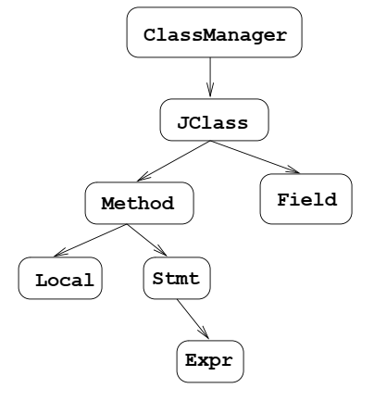
Jimple Representation的结构

Slide 69
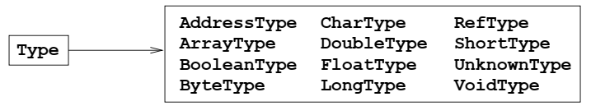
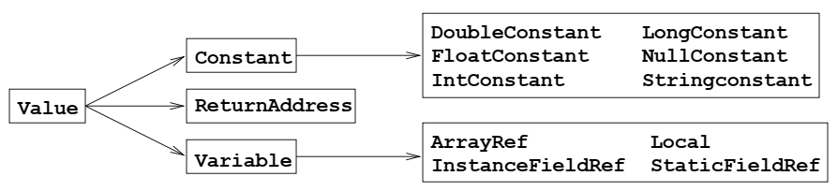

Slide 70
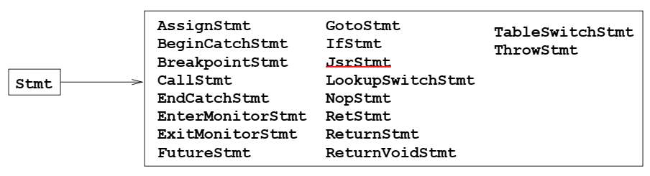

Slide 71
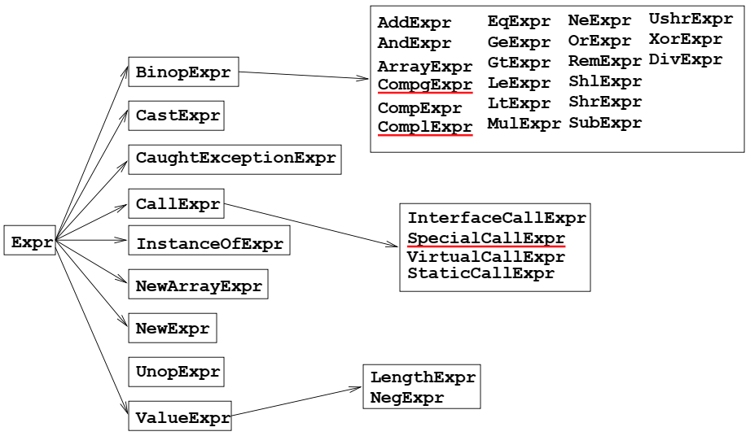
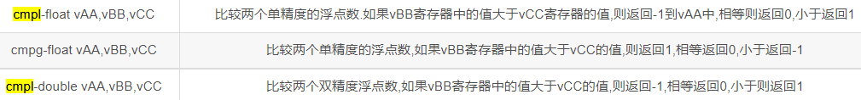
无符号右移指令
SpecialCallExpr：用于调用一些需要特殊处理的实例方法，包括实例初始化方法、私有方法和父类方法。

Slide 72
Fundamental Soot objects
Soot uses a Body to store code for a method
Body, Unit, Local, Value, UnitBox and ValueBox
Soot uses a Body to store code for a method
  The three principal chains in a Body are the Units chain, the Locals chain and the Traps chain.
https://github.com/soot-oss/soot/wiki/Fundamental-Soot-objects

Slide 73
Java Code
public static void main(String[] argv) throws Exception
{
int x = 2, y = 6;
System.out.println("Hi!");
System.out.println(x * y + y);
try
{
int z = y * x;
}
catch (Exception e)
{
throw e;
}
}
public static void main(java.lang.String[]) throws java.lang.Exception
{
java.lang.String[] r0;
int i0, i1, i2, $i3, $i4;
java.io.PrintStream $r1, $r2;
java.lang.Exception $r3, r4;
r0 := @parameter0;
i0 = 2;
i1 = 6;
$r1 = java.lang.System.out;
$r1.println(``Hi!'');
$r2 = java.lang.System.out;
$i3 = i0 * i1;
$i4 = $i3 + i1;
$r2.println($i4);
label0:
i2 = i1 * i0;
label1:
goto label3;
label2:
$r3 := @caughtexception;
r4 = $r3;
throw r4;
label3:
return;
catch java.lang.Exception from label0 to label1 with label2;
}
Local chain
Units Chain
Traps Chain

Slide 74
Local Chain
Get localChain: body.getLocals().
for every Local r0, to call
  r0.getName(), r0.getType(), r0.setName() and r0.setType().
  Note that local variables must be typed.

Slide 75
Value
To represent the data, Soot provides the Value interface.
  Locals
  Constants
  Expressions (Expr)
  ParameterRefs, CaughtExceptionRefs and ThisRefs.

Slide 76
Boxes
a Box is a pointer.
ValueBox and the UnitBox
UnitBox
  Jimple provides the Stmt implementation of Unit
  a GotoStmt needs to know what its target is.
  Each Unit must provide
    getUnitBoxes().
    public List getUseBoxes();
    public List getDefBoxes();
    public List getUseAndDefBoxes();

Slide 77
项目实施与报告
分组完成项目
  每组三人
小组交流和验收
  第12-14周周日
所用程序设计语言不限
提交：
课程设计报告：按模板要求
测试输入：lex、yacc文件，输出c文件和exe文件
测试输入：MiniC程序，输出语法树、语义分析结果等
每个小组一个总的PPT，介绍项目总体情况
每个组员准备一个PPT，介绍自己的工作

Slide 78


